Slide 1
smart parking
Réalisé par : -Drira habib
-Toujani khouloud

Slide 2
Introduction
L’Internet des objets est un domaine en plein essor dans le monde de la technologie
Il aide à faciliter la vie d’une personne au moyen d’appareils physiques, d’automobiles, d’appareils électroménagers et d’autres articles intégrés à l’électronique, aux logiciels, aux capteurs et aux actionneurs

Slide 3
“
Le système de stationnement intelligent joue un rôle très important dans la ville intelligente. Les systèmes de stationnement intelligents commencent à offrir des solutions pour les villes urbaines.
Il s’agit d’un système qui permet d’obtenir des données en temps réel sur la disponibilité du stationnement à l’extérieur et à l’intérieur et sur la circulation.
et l’état de la route . Grâce au stationnement intelligent divers véhicules d’arrivée et de départ pourrait suivre pour différents parcs de stationnement répartis dans la ville.
”

Slide 4
Système de stationnement intelligent contrôle ses objets tels que les portes de parking, lumières, et aussi Détecteurs de gaz et de mouvement, alarme, Webcam ,Smart LED, en utilisant microcontrôleur ou la technologie informatique
Carte RFID, pour autoriser l’accès Et des autre composants RFID CARD, SERVER and Switch , Gateway, MCU-PT BOARD, METAL SENSOR, Fire Sprinkler, LCD, Motion Sensor

Slide 5
Dans ce projet, nous mettons en œuvre un système de stationnement intelligent avec IOT et nous montrerons la mise en œuvre d’un système de stationnement intelligent utilisant Cisco Packet Tracer (version 8.2.0)

Slide 6
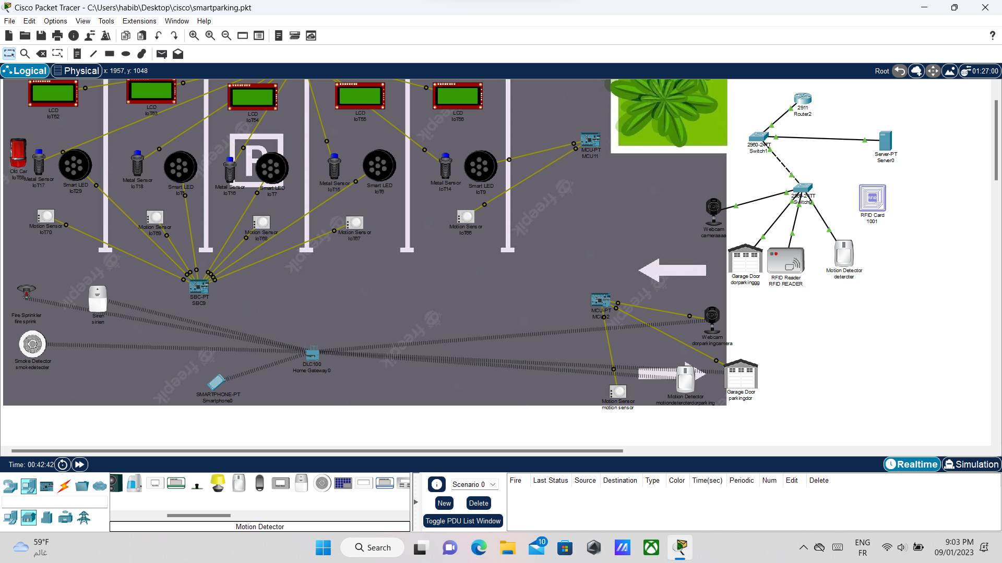

Slide 7
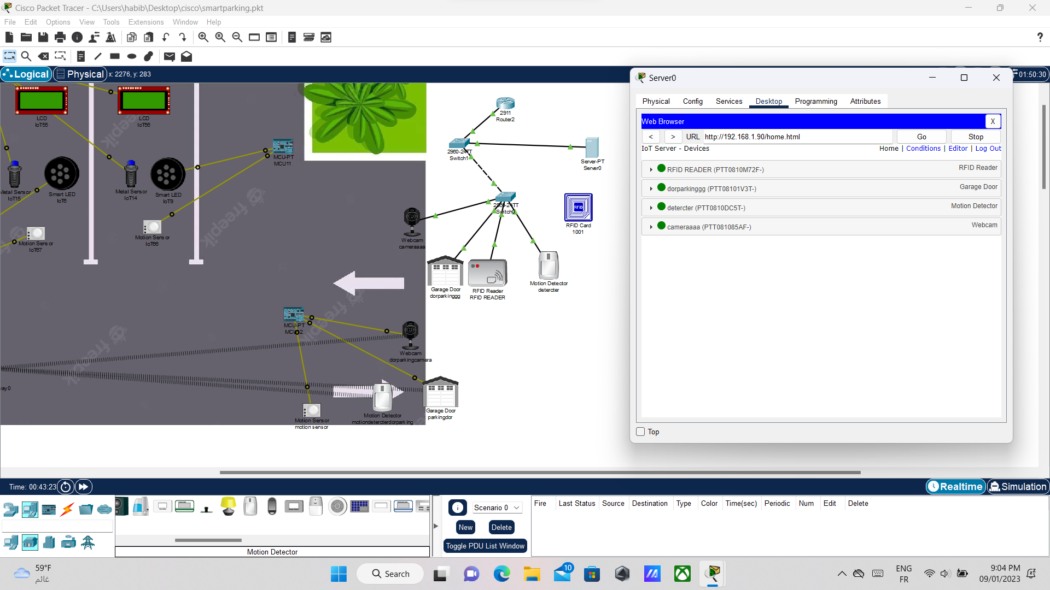

Slide 8
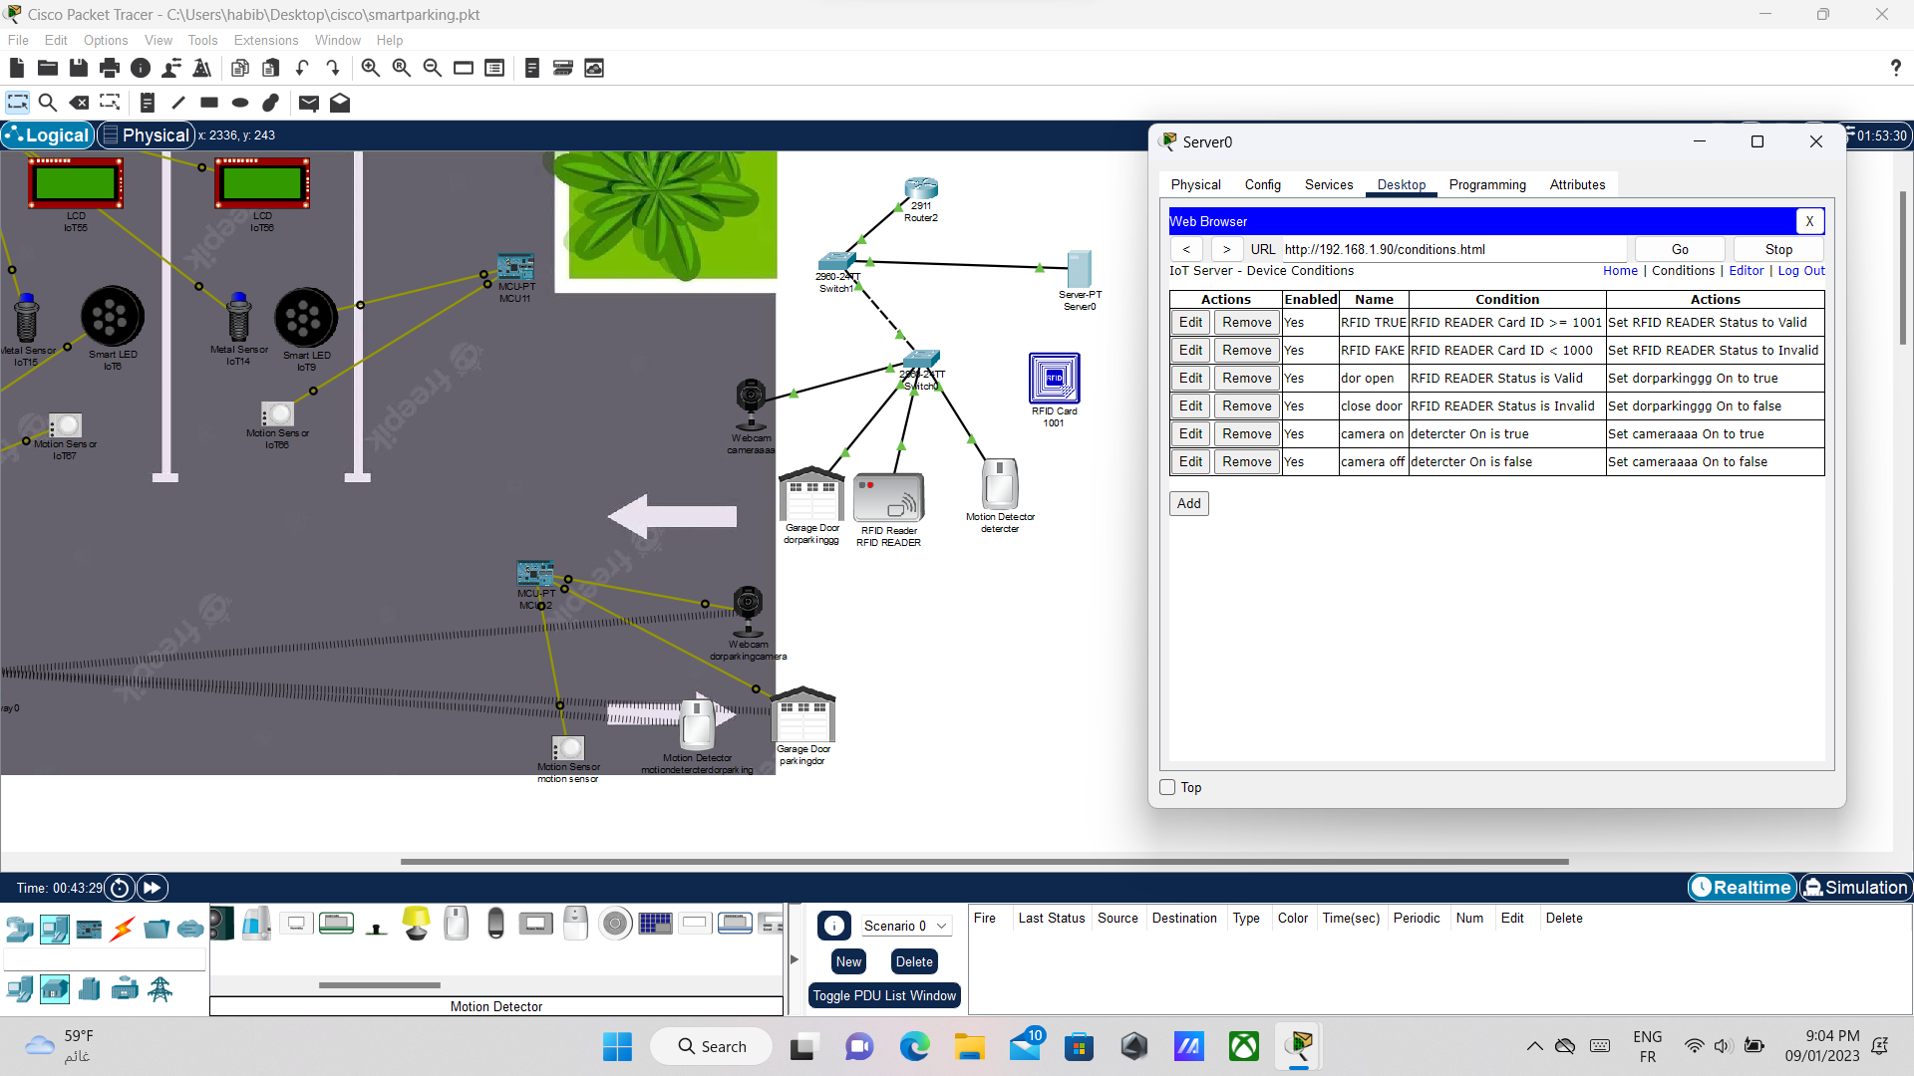

Slide 9
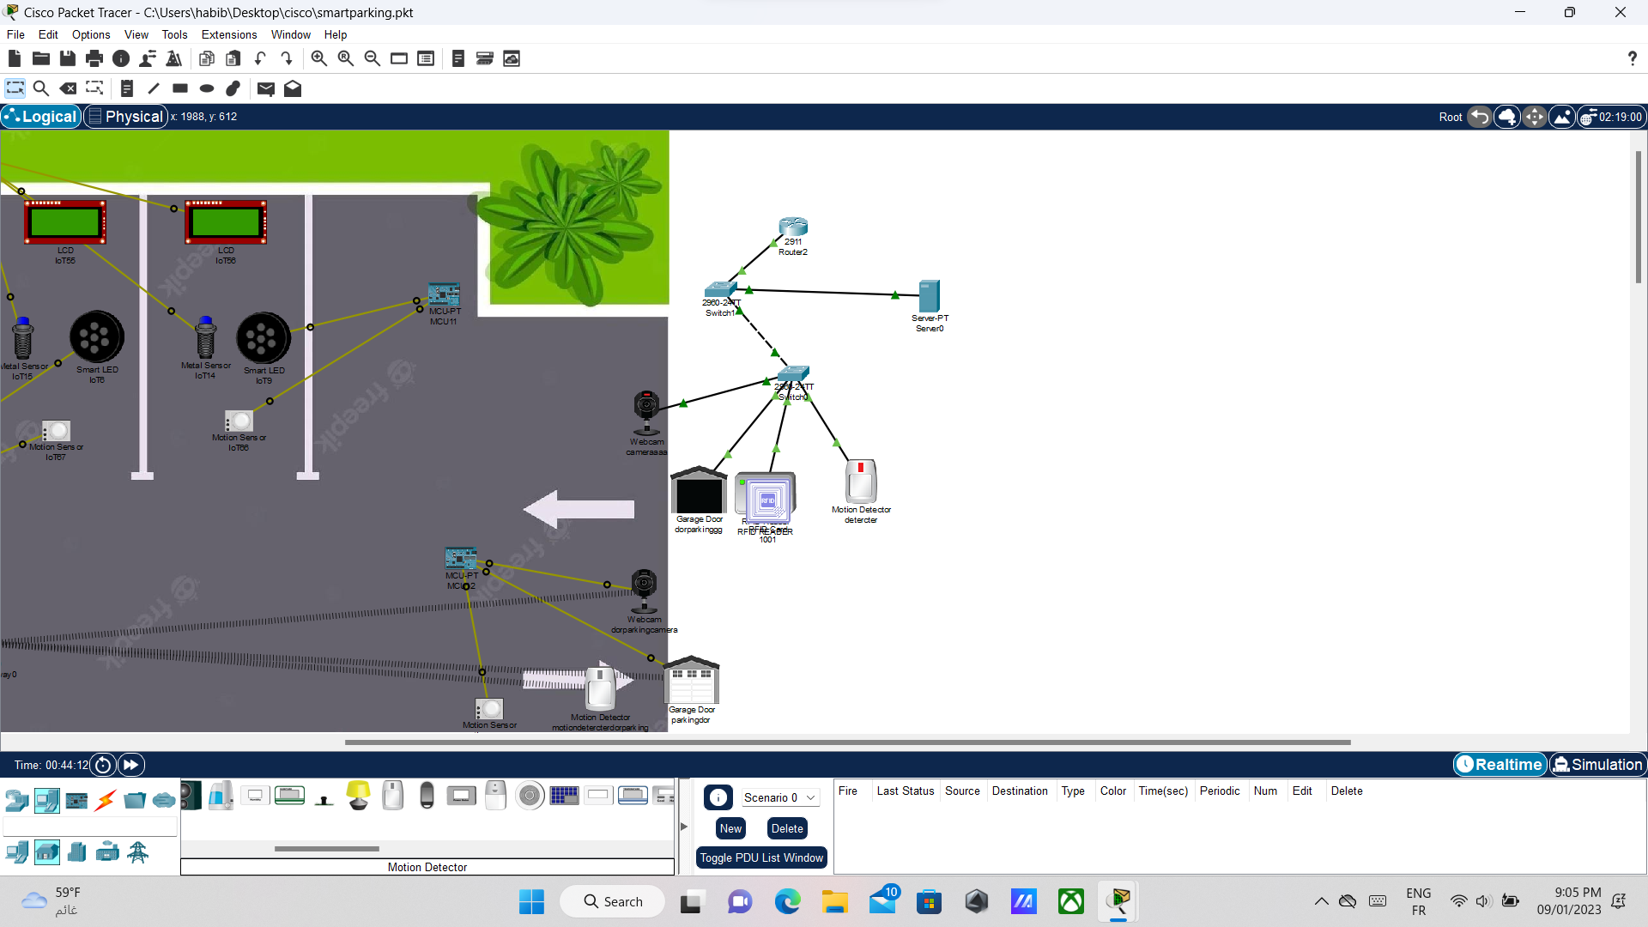
RFID TECHNOLOGY
RFID Reader Read the ID of RFID Card
then
Dor and camera are open

Slide 10
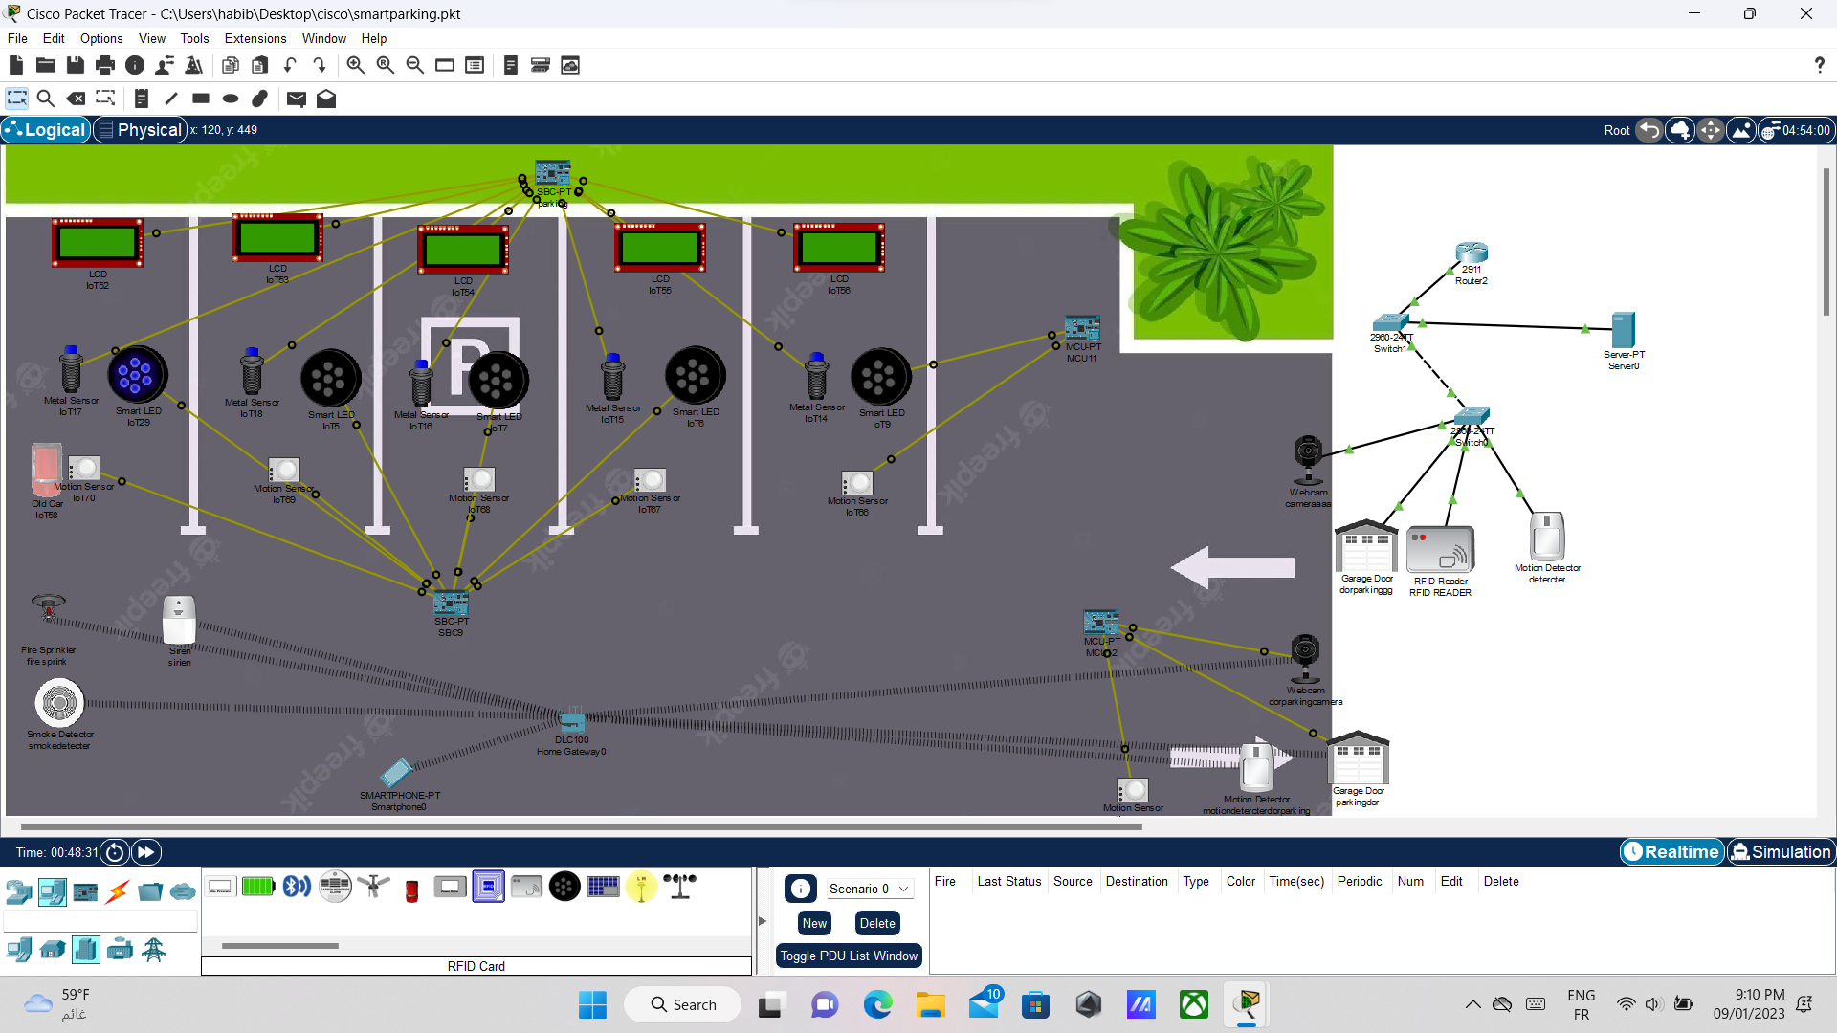
Smart led on
Motion sensor détecte le car

Slide 11
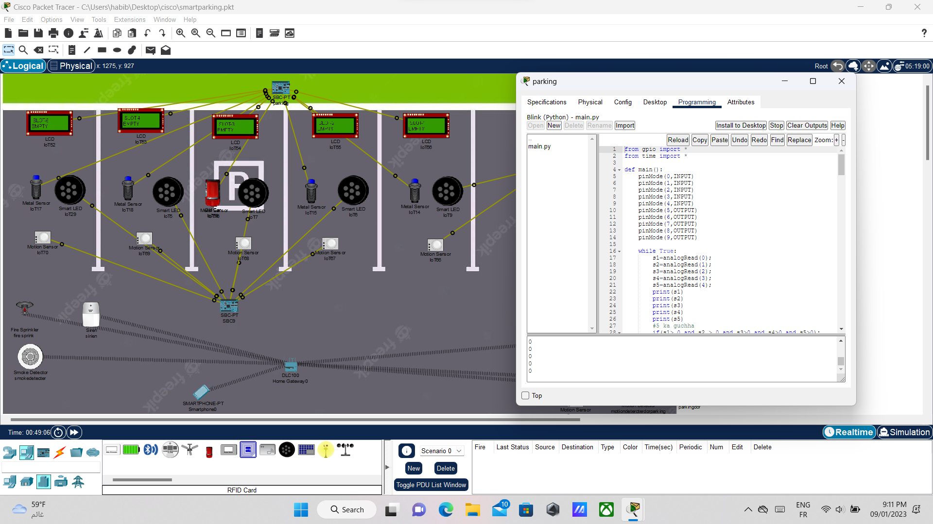

Slide 12
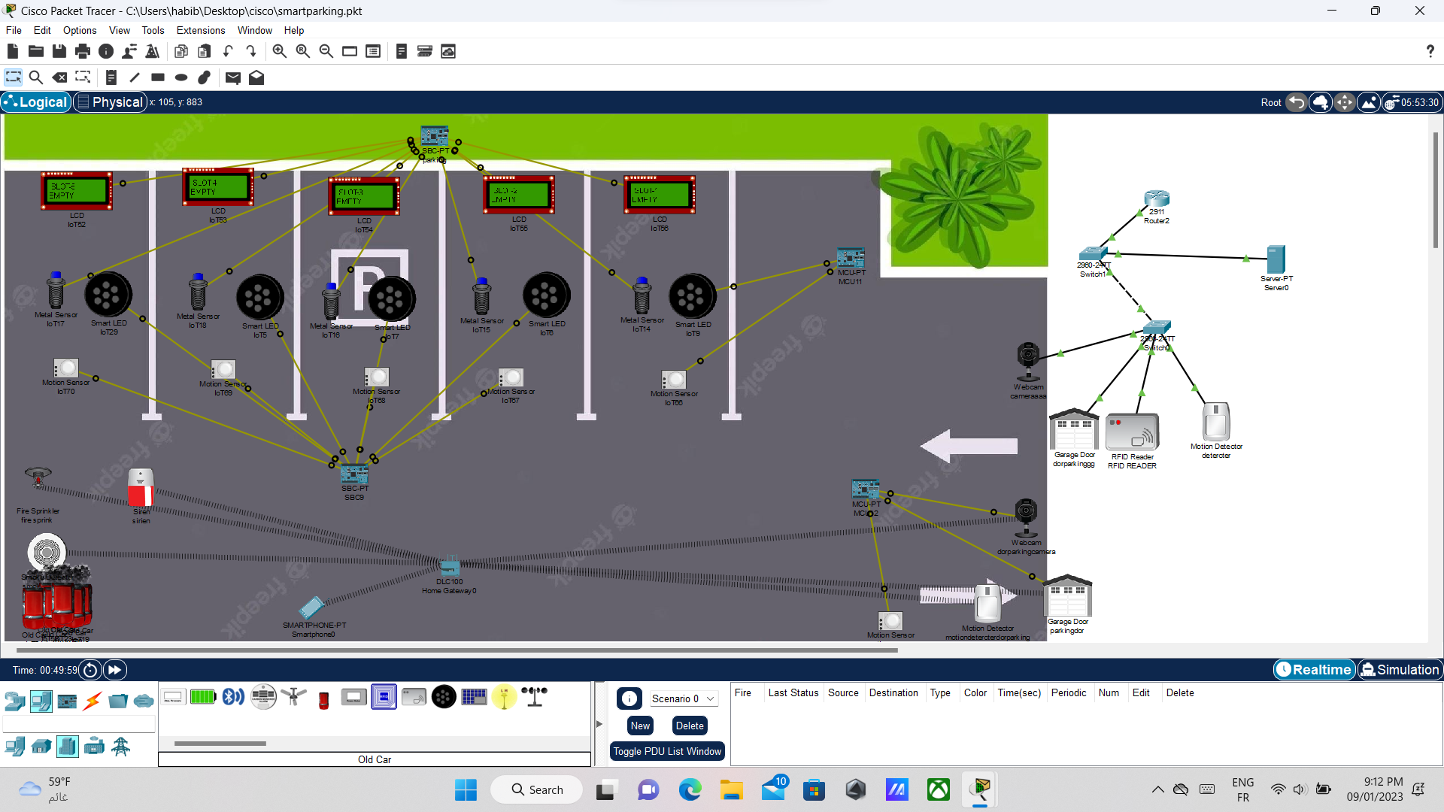

Slide 13

Fire Sprinkler and Siren is open

Slide 14
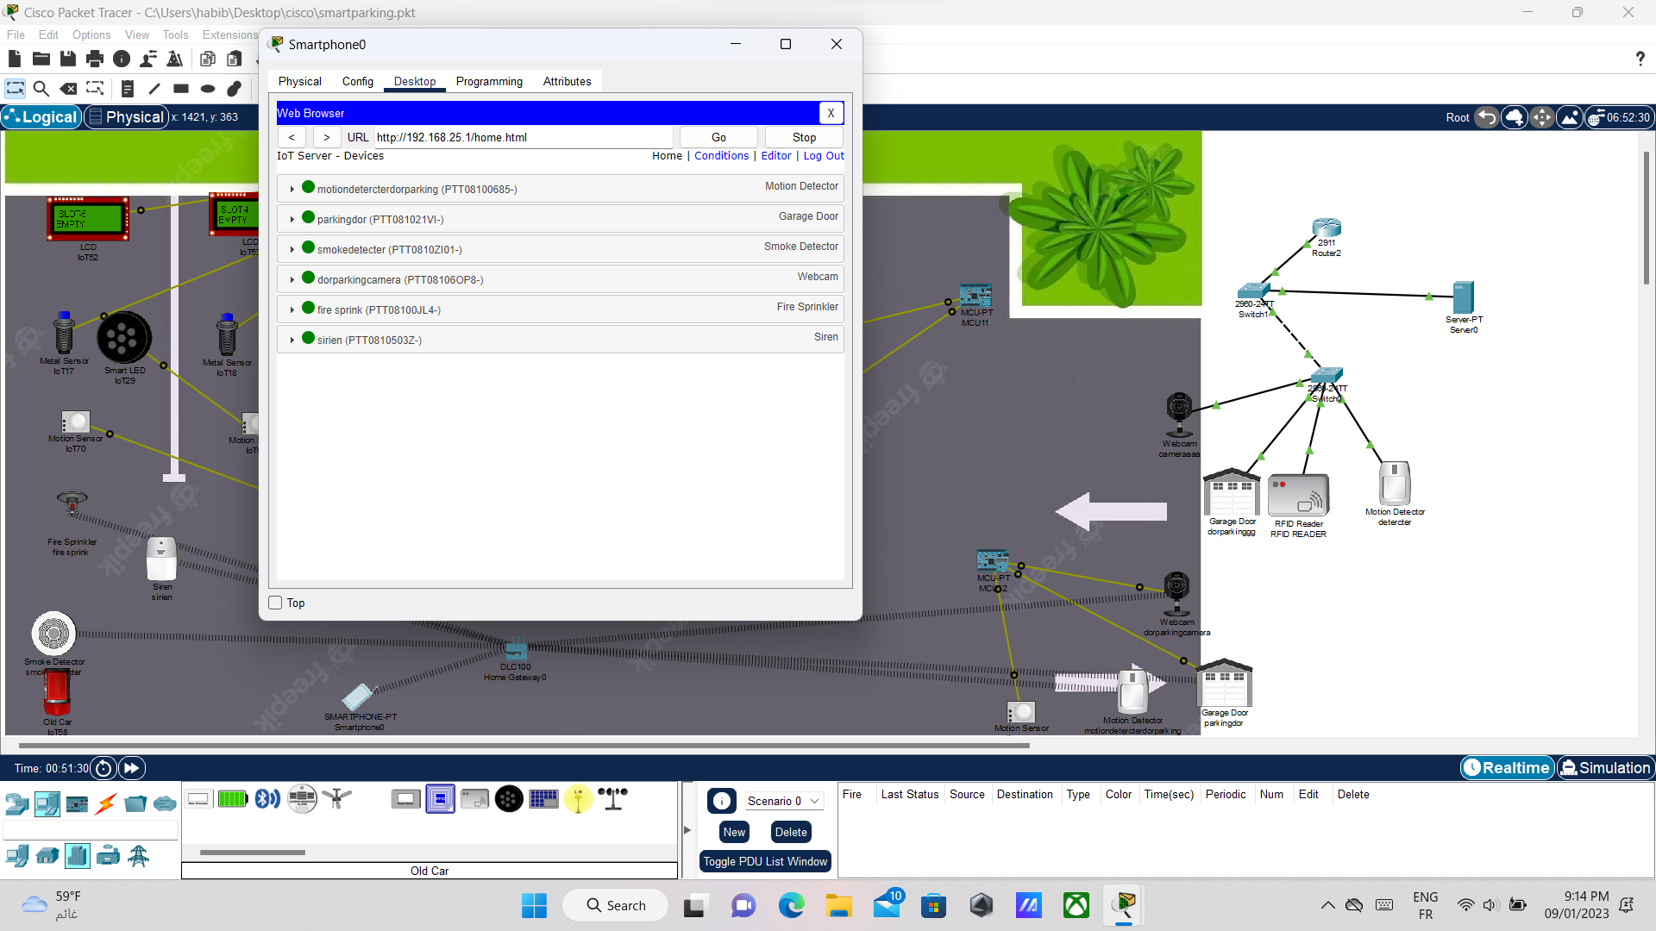

Slide 15
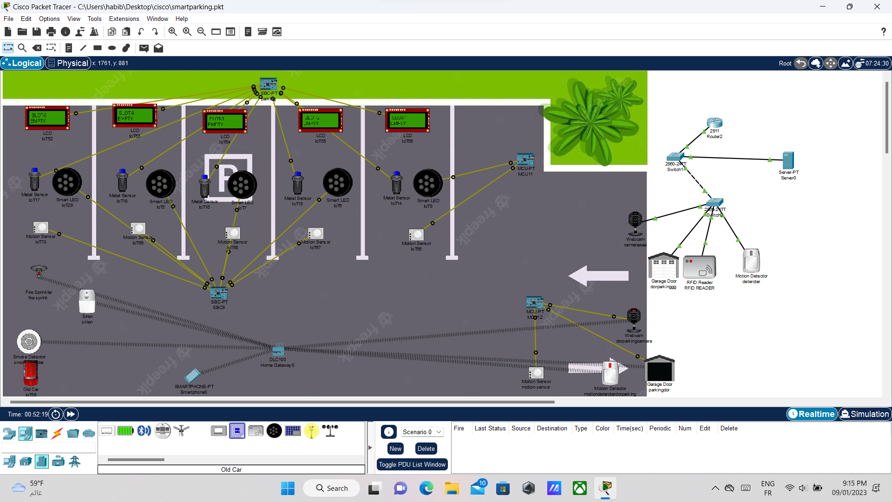

Slide 16
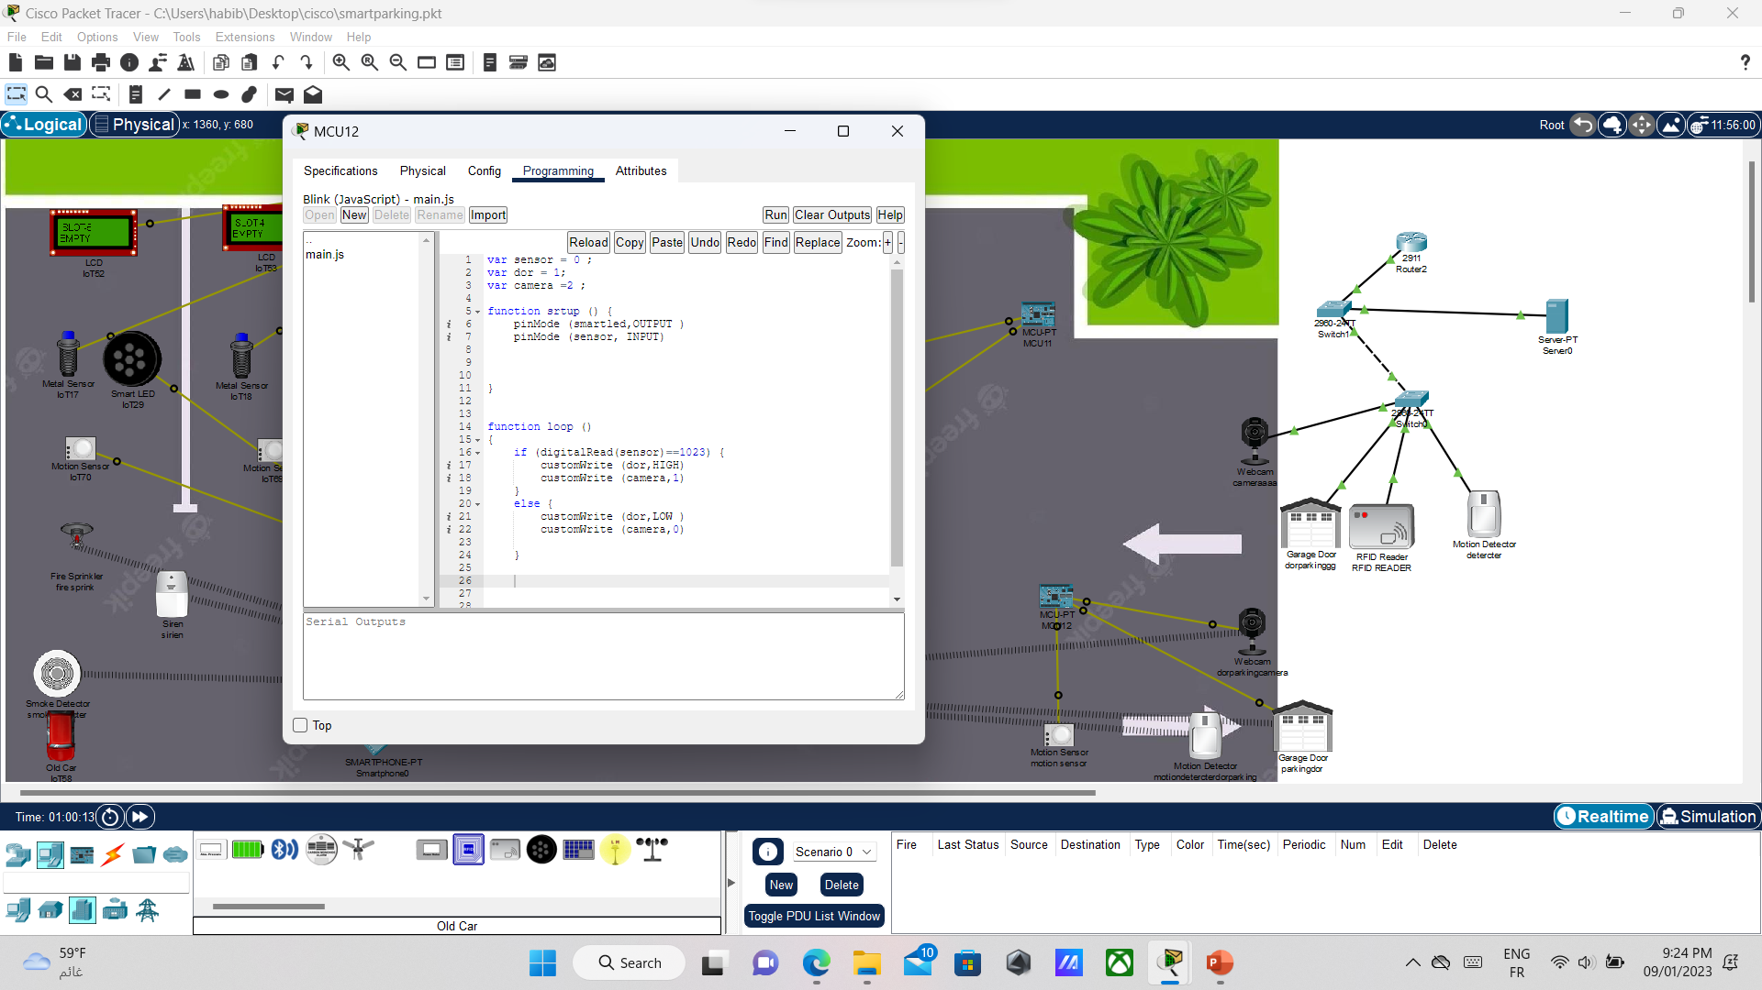

Slide 17
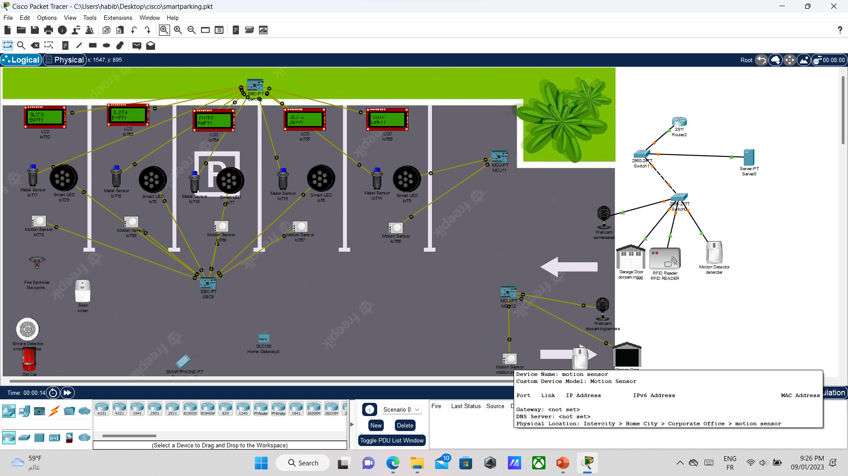
MOTION SENSOR
Camera on
And Garage Door is open

Slide 18
merci pour votre attention

